Slide 1
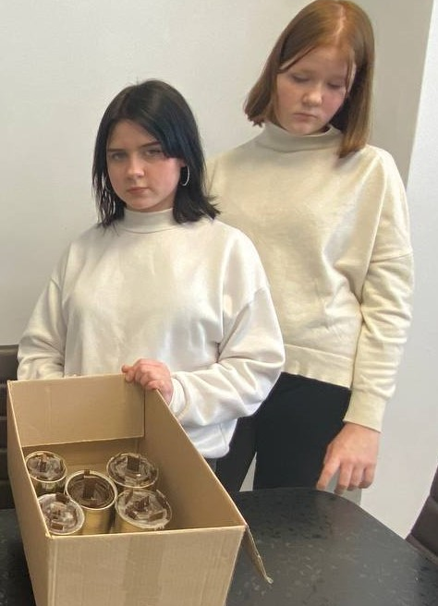
Государственное учреждение Тульской области
«Социально-реабилитационный центр для несовершеннолетних № 4»
МаГоБУс
Выпуск № 1
январь 2023
В номере:
«Старт в будущее» – стр. 1-2
«Тульский сувенир» – стр. 3
Экскурсия в Центральный банк – стр. 4
Крещение Господне – стр. 5
Поездка в г. Москва – стр. 6
Блокада Ленинграда – стр. 7
День рождения В.Высоцкого – стр. 8
Письма солдатам – стр. 9
Оранжевое настроение – стр. 10

Slide 2
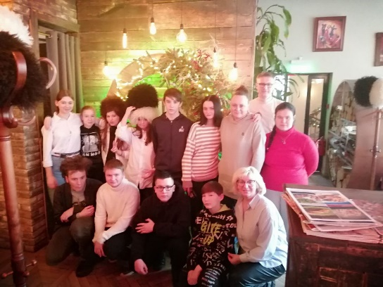
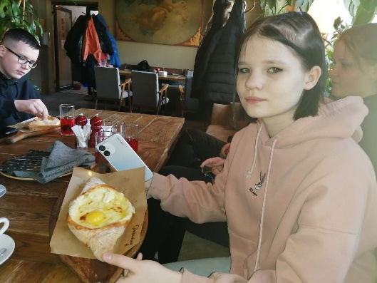
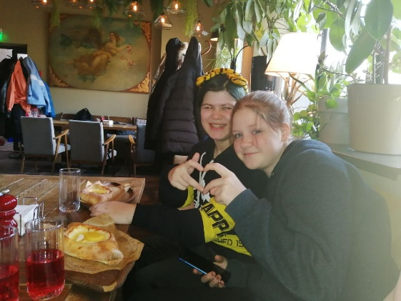
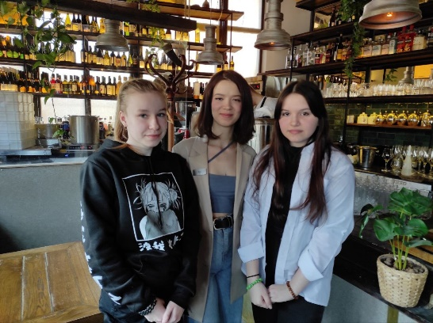
«Старт в будущее
Несмотря на трескучие морозы, участники программы "Поколение выбор" Тульской области, наши воспитанники 8 января приехали в один из самых посещаемых и известнейших ресторанов "Чача" г. Калуга.
Непревзойденный гуру в приготовлении грузинских хачапури Нана рассказала об истории Грузии, об ее обычаях и традициях. Мастер-класс впечатлил всех. Лодочки появлялись одна за одной, и в течение 8 минут они испеклись в чудо-печке, которая топится настоящими дровами. Наши воспитанники попали в ресторан в период новогодних святок: сама атмосфера, новогодние чаи, обслуживание стали продолжением новогодней сказки для ребят. Впечатления зашкаливали у ребят, время пролетело незаметно, по дороге обсуждали чудесный кофе, красивое оформление на стенах ресторана, изобилие цветов, атмосферу в ресторанах, чудесную музыку, профессиональных официантов и поваров.
Уезжая, ребята благодарили всех за такое гостеприимство. Было приятно, что наши дети могут вести себя хорошо в общественных местах, поражают своей воспитанностью и вообще, они у нас самые лучшие! Спасибо Вам, сотрудники ресторана, не всех мы запомнили по имени, но Вы сделали этот день для ребят незабываемым и в плане образования важным и нужным. Ведь пройдет немного времени, и они уже будут выбирать для себя будущую профессию и может быть, глядя на Вас, они захотят также доставлять удовольствие для посетителей заведений общепита.

Slide 3
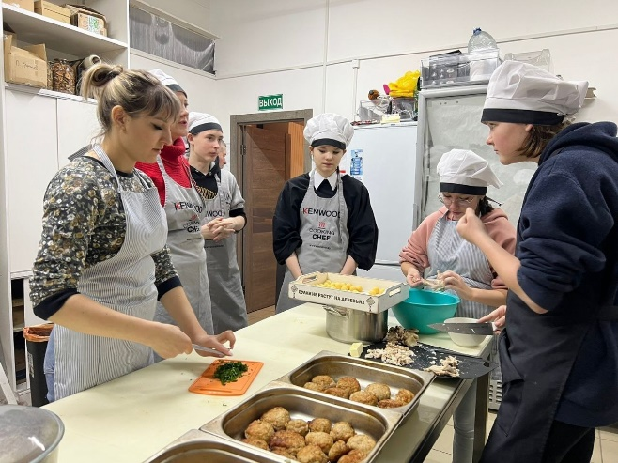
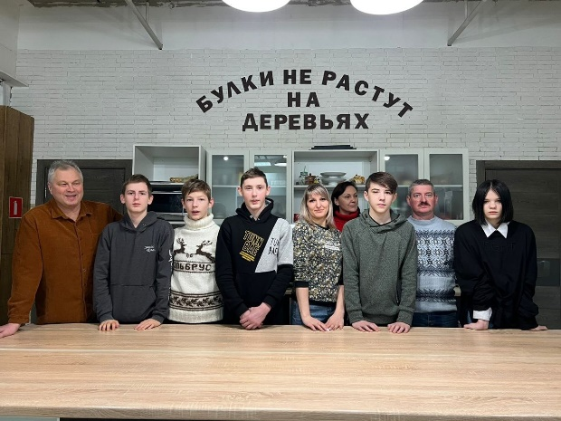
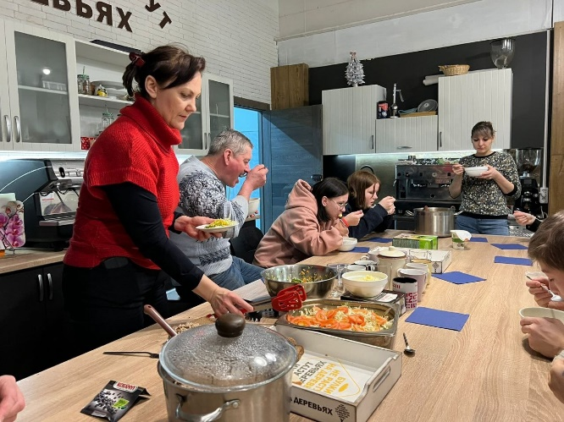
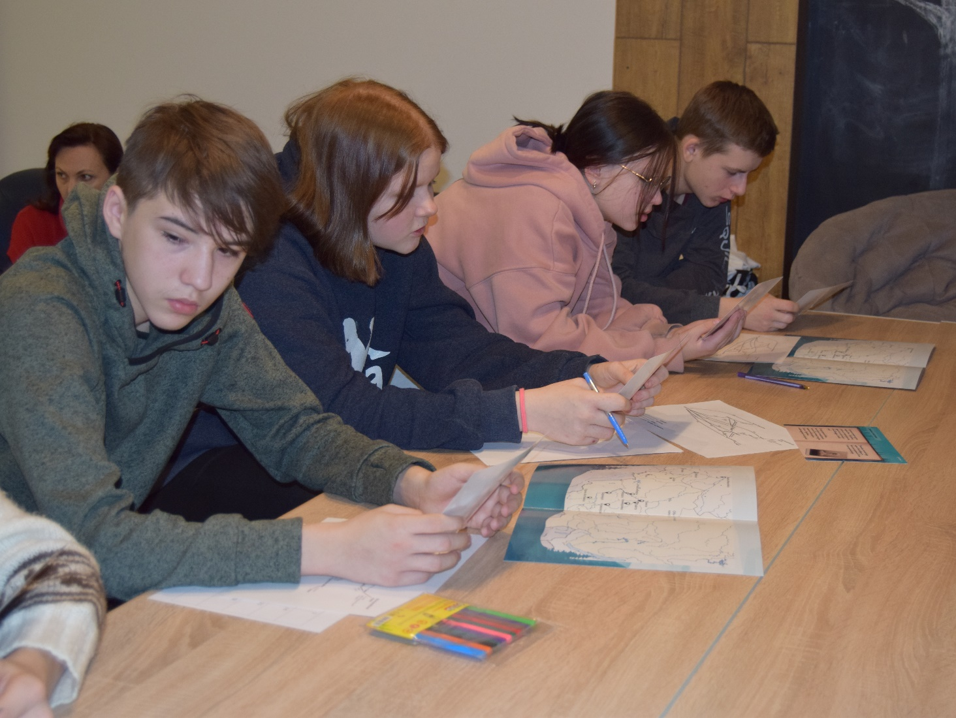
28 января наши ребята вновь посетили кулинарную студию «Булки не растут на деревьях» в г. Калуга.
На этот раз шеф-повар Анастасия Краснова предложила ребятам принять участие в мастер-классе по приготовлению настоящего домашнего обеда: супа с сырными шариками, куриных тефтелей с гречкой, витаминного салата и пирога. Все продукты были взаимозаменяемые, из которых можно было приготовить сразу несколько блюд.
У наших воспитанников хорошая практика: у себя в Центре они всегда готовят различные блюда, делают выпечку.
Очень быстро справились с курицей - хватило и на первое, и на второе. Котлеты получились диетическими, вкусными и прожаренными, а десерт в виде шарлотки вообще всех покорил.
Все блюда, приготовленные нашими ребятами, были продегустированы вместе с шеф-поваром Анастасией.
После обеда была проведена уборка помещения и мытьё посуды.

Slide 4
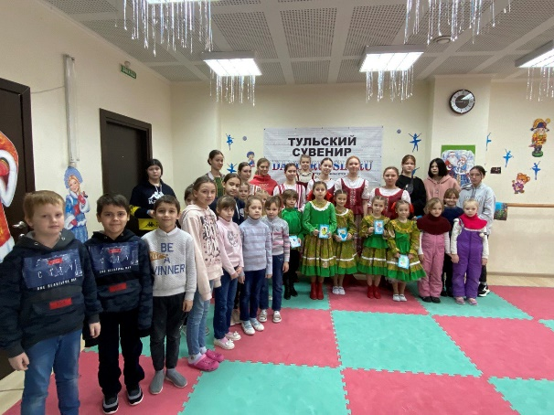
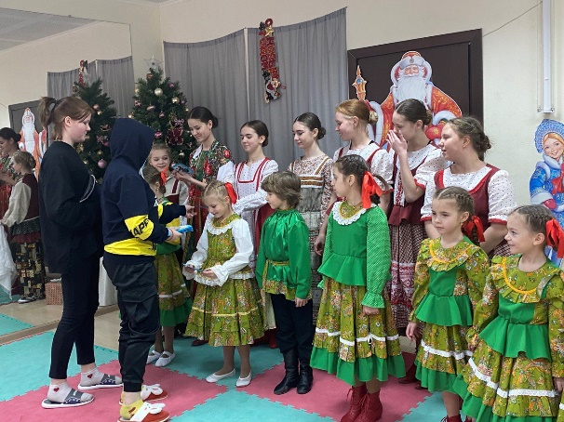
«Тульский сувенир»
11 января наши воспитанники были в гостях у детского хореографического ансамбля "Тульский сувенир".
Этому ансамблю шесть лет. Шесть лет — это немного для танцевальной школы. Её ученики участвуют во всероссийских конкурсах, являются многократными победителями и обладателями Гран-При международных конкурсов, участниками и победителями телевизионных проектов «Folk of Dance», «Танцемания», «Синяя птица» на канале «Россия1», «Большие и маленькие» на канале «Культура», «Лучше всех» на Первом канале.
На данный момент в репертуаре у девчонок танцевальные композиции на базе классического, народного, стилизованного, современного и эстрадного танца. Они всегда желанные гости на концертных площадках города и области. Солистки группы — участницы телевизионных проектов «Лучше всех» на Первом канале, «Синяя птица» на канале «Россия1», «Большие и маленькие» на канале «Культура».
Педагоги Ансамбля — члены совета ЮНЕСКО в области хореографического искусства. Они ни раз награждены благодарственными письмами и дипломами Министерства культуры Тульской области за высокий профессионализм, за сохранение, развитие и популяризацию культуры Мира.
Методика обучения направлена не только на умение танцевать, развитие индивидуальности и артистичности, но и на оздоровление детей (профилактику сколиоза и плоскостопия, подвижности суставов, усиления иммунитета, а также укрепления различных групп мышц).
Участники ансамбля показали нам сказку "12 месяцев". Было много улыбок и хорошего настроения, ребята не только весело провели время, но и получили положительный заряд энергии. По окончании выступления наши воспитанники подарили открытки с рождественским Ангелом, сделанные своими руками, всем выступающим.
Большое спасибо детскому хореографическому ансамблю "Тульский сувенир».
Педагог-организатор: Малышева Е.Н.

Slide 5
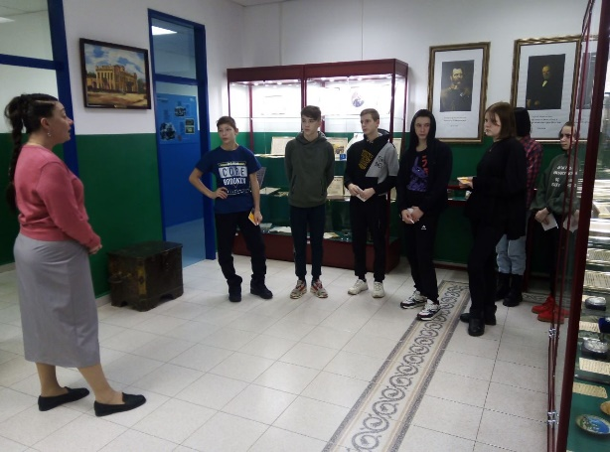
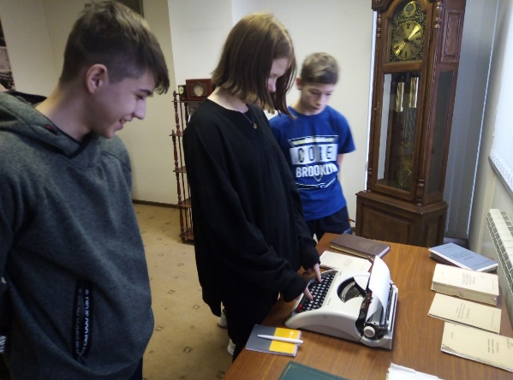
Экскурсия в Центральный Банк
18 января у наших воспитанников прошло необычное выездное занятие по программе подготовки подростков к самостоятельной жизни "Семья" модуль "Финансовая грамотность". В гостях у Центрального Банка Российской Федерации.
Первые планы по созданию музея в главном банке страны относятся еще к началу ХХ века. В 1902 году бухгалтер Николай Николаевич Казин представил управляющему Государственным банком Эдуарду Дмитриевичу Плеске проект открытия музея в одном из помещений банка в Санкт-Петербурге. Казин готов был передать будущему музею свою личную коллекцию денежных знаков и рукописей государственных деятелей финансового министерства. Однако скорая смена руководства банка, революционные события и войны отодвинули идею создания музея в банке на многие десятилетия.
Она отчасти была воплощена в жизнь лишь в 1971 году, когда в здании Правления Госбанка СССР открылась выставка, приуроченная к 50-летнему юбилею банка. Тогда же был издан сборник документов, рассказывающий о развитии Госбанка с 1917 года.
В 1980 году стараниями энтузиастов была начата работа по созданию Музея боевой и трудовой славы банковских работников РСФСР. Ее вдохновителем и главным организатором стал Лев Захарович Добкин (1908−1997) — служащий банка, экономист и незаурядный человек. Одним из его хобби было сочинение детских стихов, которые в свое время получили высокую оценку Самуила Яковлевича Маршака. В основу музейного фонда легли предметы, переданные ветеранами банка и территориальными подразделениями. Музей был рассчитан исключительно на посетителей Госбанка.
Параллельно с этим в 1987 году в здании Правления банка появился экспозиционный фонд, в котором были представлены старинные денежные знаки, памятные монеты и золотые самородки из банковского хранилища.
Ребята посетили экспозицию музея, где посмотрели ценные и необычные экспонаты с историей более ста лет, ведь отделение Государственного банка было открыто на Тульской земле в 1882 году. Среди экспонатов – редкая коллекция денежных знаков России и иностранных государств, реальные предметы быта банковских служащих прошлых лет.
С ребятами провели познавательную викторину и вручили памятные подарки с символикой банка.
Социальный педагог: Калистратова А.В., воспитанник Руслан Т.

Slide 6
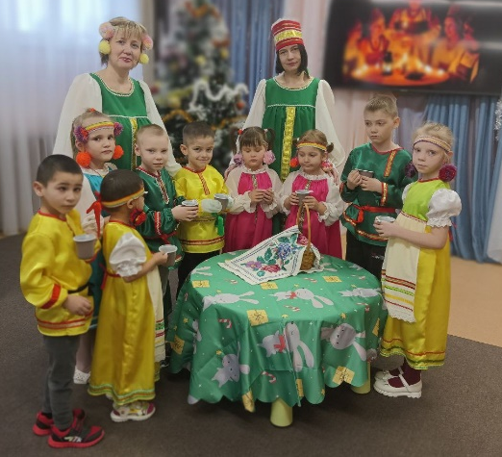
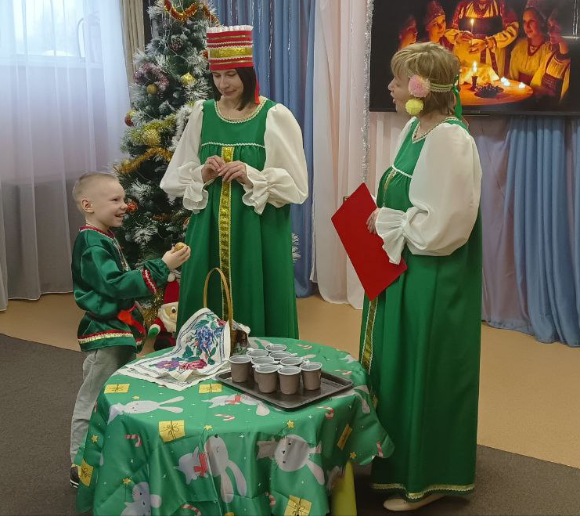
Крещение Господне
Православные праздники занимают значимое место в духовном воспитании детей, ведь они вводят дошкольников в светлый, радостный мир православия, благодаря чему для ребенка по-новому открывается жизнь людей и природы. В течение всего учебного года мы стараемся знакомить воспитанников с такими праздниками, как Рождество и крещение Христово, Пасха, День Святой Троицы и другими. Все эти красочные и торжественные праздники глубоко влияют на детское сознание, помогают формированию духовной жизни ребенка и становятся почвой и фундаментом для его действий в будущем.
19 января логопед Барашкова Е.Е. и воспитатель Даниленко Н.М. вместе с воспитанниками дошкольной группы отметили православный народный праздник, который завершает череду святочных вечеров - Крещение. Во время мероприятия ребята познакомились с историей возникновения православного праздника, религиозными истоками и традициями. Малыши узнали, что по началу Крещение и Рождество были единым праздником. Начиная с конца 6 века Крещение Господне стало отдельным праздником, поскольку во время крещения Иисуса Христа произошло особое явление всех трех лиц Божества: Бог Отец с небес свидетельствовал о крестившемся Сыне и Дух Святой, в виде голубя, сошел на Иисуса, подтверждая, таким образом, Слово Отца. В течение праздника малыши поиграли, поводили хоровод, погадали, познакомились с народными приметами и поговорками. В завершении ребята познакомились с главным событием Крещения - великое водосвятия (освещение воды). В день Крещения после церковной службы в храме к проруби отправляется процессия во главе со священником, совершая крестный ход. Священник проводит молебен, в конце которого три раза опускает в прорубь крест. После этого все присутствующие набирают из проруби воду, которая после службы считается святой. Люди умываются, обливают ею друг друга, а некоторые, чтобы очиститься от святочных грехов, купаются в ледяной воде, прыгают в прорубь нагишом или одетыми. Все это увидели воспитанники на презентации, подготовленной педагогами.
Вот с таким замечательным праздником познакомились дети. Мы надеемся, что ребята будут помнить и чтить обычаи и традиции своего народа.
Логопед Барашкова Е.Е.

Slide 7
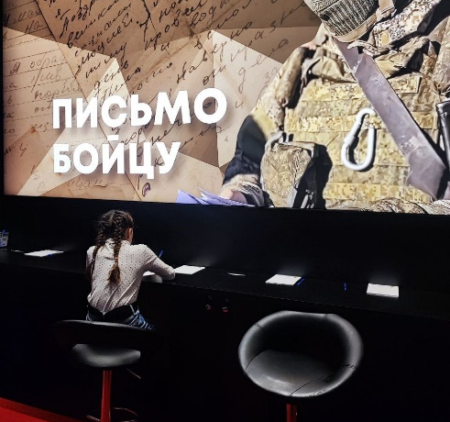
Поездка в г. Москва
21 января наши воспитанники совершили поездку в город Москва.
Дети посетили занятие в Фотостудии Pixel 24, на котором познакомились с понятиями глубины и резкости фотографии, попрактиковались в создании интересных кадров.
Побывали на интерактивной экскурсии "Битва за Москву" в музее Победы, рассказывающей историю московской семьи в самое тревожное для столицы время.
От первого дня войны до победы в битве за Москву. Битве, которая стала поворотным событием в ходе Великой Отечественной войны. Ребята узнали, как жила военная Москва, какими были они – простые москвичи, которые делали все возможное, чтобы город не сдался врагу. Народное ополчение, Подольские курсанты, работа ПВО, секреты маскировки кремля, подземные дворцы-бомбоубежища, легендарный парад – со всеми этими историями познакомились дети в Музее Победы.
После посещения интерактивной экскурсии «Битва за Москву» ребята посетили выставку "Zаветам Vерны", посвященную Героям России - участникам СВО. Открытие выставки состоялось 9 декабря 2022 года. На площади в 250 кв.м. посетителям Музея представлены около 1000 историй подвигов участников специальной военной операции и Великой Отечественной Войны, проводя параллели между героическими поступками прошлого и настоящего, помогая посетителю осознать, что роль героизма в наши дни также серьезна, как и прежде.
Отдельный раздел выставки посвящен современным военным корреспондентам и их роли по освещению событий на Донбассе в ходе СВО. Представлены видеоматериалы ведущих военкоров – интервью с солдатами, сюжеты с места событий. Особое внимание в экспозиции уделено Мемориальному комплексу Донбасса – «Саур-Могила», как символу освобождения от нацизма. Копия одного из барельефов, посвященного участникам СВО, стала объединяющим элементом всей выставки. На выставке использованы современные мультимедийные решения: проекции и светозвуковое сопровождение, которые погружают посетителей в события 80-летней давности и современности, чтобы наиболее полно осознать величие подвигов героев.
Наши дети получили незабываемые впечатления, с удовольствием поучаствовали в съёмке патриотического клипа и написали письма бойцам.
Педагог-психолог: Маркова Д.П., воспитанник Сергей К.

Slide 8
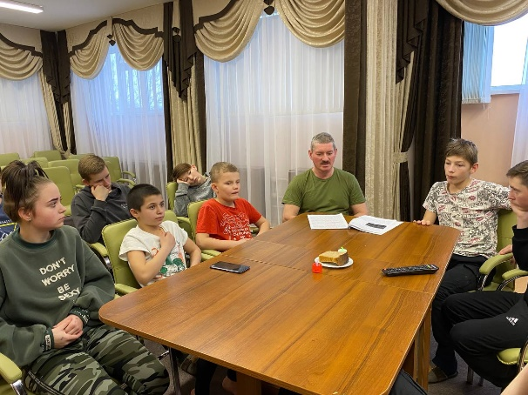
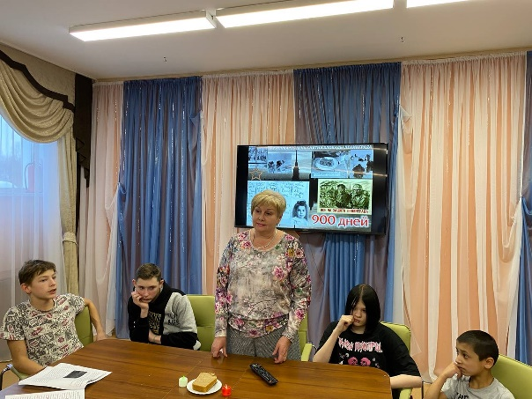
Блокада Ленинграда
Патриотический час, посвящённый блокадному Ленинграду, посетили 26 января наши воспитанники.
8 сентября 1941 года вокруг Ленинграда замкнулось блокадное кольцо. 872 дня голода, страха, потерь и безысходности.
Фашистская военная машина не щадила никого. Маленькие жители Ленинграда, от младенцев до подростков оказались заложниками на ровне со взрослыми.
Блокада Ленинграда – одна из самых трагичных и, в то же время, героических страниц в истории Великой Отечественной войны.
Школьники, действительно, сыграли важную роль. Мальчишки и девчонки тушили пожары, дежурили ночами на смотровых вышках. Те, кто был помладше, отстаивали очереди за хлебом. Ребята, несмотря на морозы, носили ведра воды из прорубей на Неве.
Благородные и добрые мальчики прятали недоеденный сухарь в кармане и подкармливали своих младших сестер и братьев. Те, в свою очередь, делали тоже самое, только по отношению к совсем малышам.
У детей блокадного Ленинграда было свое особенное детство, непохожее на других. В их умах сложились особенные ценности и представления о добре и зле. Малыши, чей нежный возраст пришёлся на непрекращающиеся обстрелы и бомбежки.
Дети блокады работали не покладая рук. Они «чинили» одежду раненных, делали бинты, носили воду, рубили дрова, разносили письма по домам и даже выступали перед семьями красногвардейцев с импровизированными концертами.
Блокада Ленинграда стала испытанием не только для взрослых, но и для детей. Но ребята брались за любую, даже самую сложную работу. Сотни юнцов были награждены наградами «За оборону Ленинграда».
Рубка дров, стирка бинтов, уход за раненными, очистка улиц от снега, доставка почты, сборка урожая – работа, которую выполняли детские руки. 872 дня блокады ленинградские девчонки и мальчишки прожили на ровне со взрослыми. Маленькие герои внесли значительный вклад в освобождение родного города.
Каждое историческое событие — даже такое трагическое — имеет свой смысл и посыл в будущее.
Воспитатель: Никитин О.В.

Slide 9
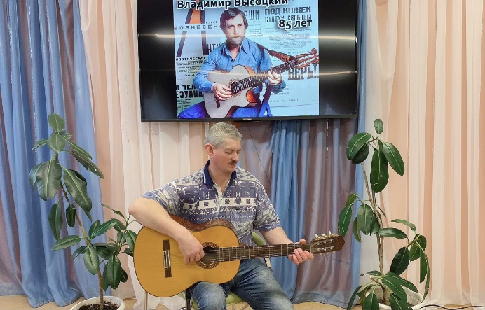
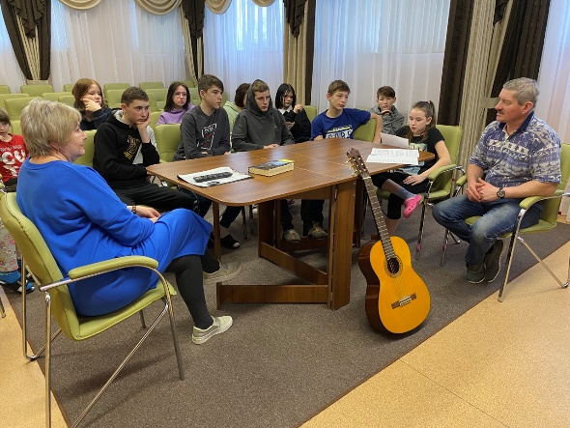
День рождения В. Высоцкого
30 января для наших воспитанников состоялась литературно-музыкальная гостиная «Свидание с талантом».
В этом году исполнилось 85 лет со дня рождения Владимира Высоцкого - поэта, автора-исполнителя, актёра театра и кино, который стал легендой ещё при жизни.
Высоцкий был замечательным актером театра и кино, талантливым человеком во всем. Высоцкий сам писал песни и исполнял их. Он интересовался людьми разных профессий. Герои его песен - люди совершенно разных нравов и возрастов.
Говорить о нем было нельзя. Его не издавали. Кого-то пугала социальная направленность его стихов, раздражала его популярность. Не трудно было понять, что испытывал он – Высоцкий, который знал себе цену, но не имел возможности увидеть свои стихи опубликованными. Его надо было беречь, а его отвергали, о нем умалчивали. За что? За правду о себе, о своих современниках, о своем времени.
В 1961 году Высоцкий окончил Школу-студию МХАТ в Москве и стал актером Театра на Таганке под руководством Юрия Любимого.
Гамлет, Галилей, Пугачёв, Свидригайлов - целая палитра образов, созданных вместе с Любимовым.
25 июля 1980 года, в 4:10 утра, Высоцкий скончался во сне в своей московской квартире. Похоронен Владимир Семёнович 28 июля 1980 года на Ваганьковском кладбище. Высоцкий умер во время проходивших в Москве летних Олимпийских игр. В преддверии Олимпийских игр из Москвы были выселены многие жители, имевшие серьезное криминальное прошлое. Город был закрыт для въезда советских граждан и наводнён милицией.
Это - День памяти о человеке, воплотившего в своём творчестве боль и совесть прошлого и настоящего времени.
На вечере звучали песни автора, именем которого названы корабли, театры, планеты, улицы и бульвары…
Педагог-организатор: Малышева Е.Н., воспитанник Артём В.

Slide 10
Письма солдатам
В России стартовала акция под названием «Письма добра солдатам». Другое название акции – #МЫВМЕСТЕ (именно так, то есть слитно, и пишется это название). Еще одно ее название – «Добрые письма».
Это – всероссийская акция. Стартовала она совсем недавно – 3 октября нынешнего года. Ее инициаторы – общественная организация «Российское движение детей и молодежи». В чем суть акции? Суть – в письмах. Но не простых письмах, а письмах российским солдатам, которые в настоящее время выполняют свой долг, принимая участие в специальной военной операции на Украине. Кто пишет эти письма российским бойцам? Российские дети и молодежь. В этом и заключается основной смысл акции.
Если говорить подробнее, то маленькие россияне пишут от своего имени письма солдатам, участвующим в военной операции. И совсем неважно, знает ли российский мальчишка или российская девчонка того солдата, которому они шлют весточку. Также неважно, знает ли российский солдат того мальчишку или ту девчонку. Дело здесь в другом. Военная операция – дело тяжелое, здесь солдат каждый час рискует своей жизнью. И так приятно бойцу в минуты отдыха получить добрую весточку в виде письма! И совсем неважно, от кого она, гораздо важнее, что в той весточке написано. Если в ней – добрые и теплые слова, то они для солдата много чего значат. Ведь это – весточка из дома! А что такое для бойца – письмо из дома, хорошо известно. Сколько фильмов снято на эту тему, сколько книг написано, сколько песен сочинено! И какая разница, что эти фильмы, книги и песни большей частью касаются давно минувшей войны – Великой Отечественной. Русский солдат – он всегда русский солдат, в любое время, в любую эпоху и в любых обстоятельствах. Ему всегда было приятно получать добрые весточки из дома. Даже – если это не его родной дом, а чей-то другой. Ведь это – весточка из другой, из мирной жизни, а, значит, адресат не так и важен.
Участие в акции приносит детям немало пользы. Ребята, посылая письма солдатам, узнают, таким образом, многое о сути и смысле военной операции, в которой участвуют бойцы. Они также начинают понимать, в какой стране они живут, что такое Россия, против кого и за что она борется. Это как раз и есть то, что называется патриотическим воспитанием. Что здесь еще важно – так это то, что дети в данном случае воспитывают патриотами сами себя, без чьей-либо подсказки и понукания. Незаметно, ненавязчиво… Когда ребенок пишет письмо незнакомому бойцу, он становится добрее, у него формируется чувство сострадания и любви. В результате он обязательно вырастет добрым, отзывчивым человеком, готовым всегда прийти на помощь, сказать доброе слово – даже тем, кого он не знает. Вот это, пожалуй, и есть три главные цели, ради которых, собственно, и затевалась акция, о которой идет речь.
Немного истории Традиция написания писем русскому солдату, защищающему Родину, имеет глубокие корни. И неважно, с кем в ту или иную эпоху воевал солдат – в любом случае он защищал свой дом, свою страну, всех своих знакомых и незнакомых. Те же, кого он защищал, всегда платили ему благодарностью. Сбор посылок на фронт, отправка продуктов, лекарств, теплых вещей и, конечно же, письма. Сами бойцы всегда говорили, что благодарны за все, но особенно они радовались письмам. Ведь что может быть роднее и теплее, чем доброе слово?
И в заключение… Все письма доставляются российским бойцам волонтерами общественной организации «МЫВМЕСТЕ». Ни одно письмо не затеряется в пути. Участвовать в акции могут все желающие. Для этого нужно опубликовать письмо со словами поддержки бойцов в соцсетях с хештегами #МЫВМЕСТЕ, #РДДМ, #ДобрыеПисьма.

Slide 11
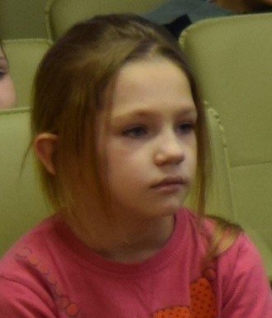
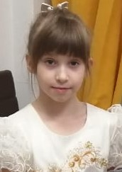
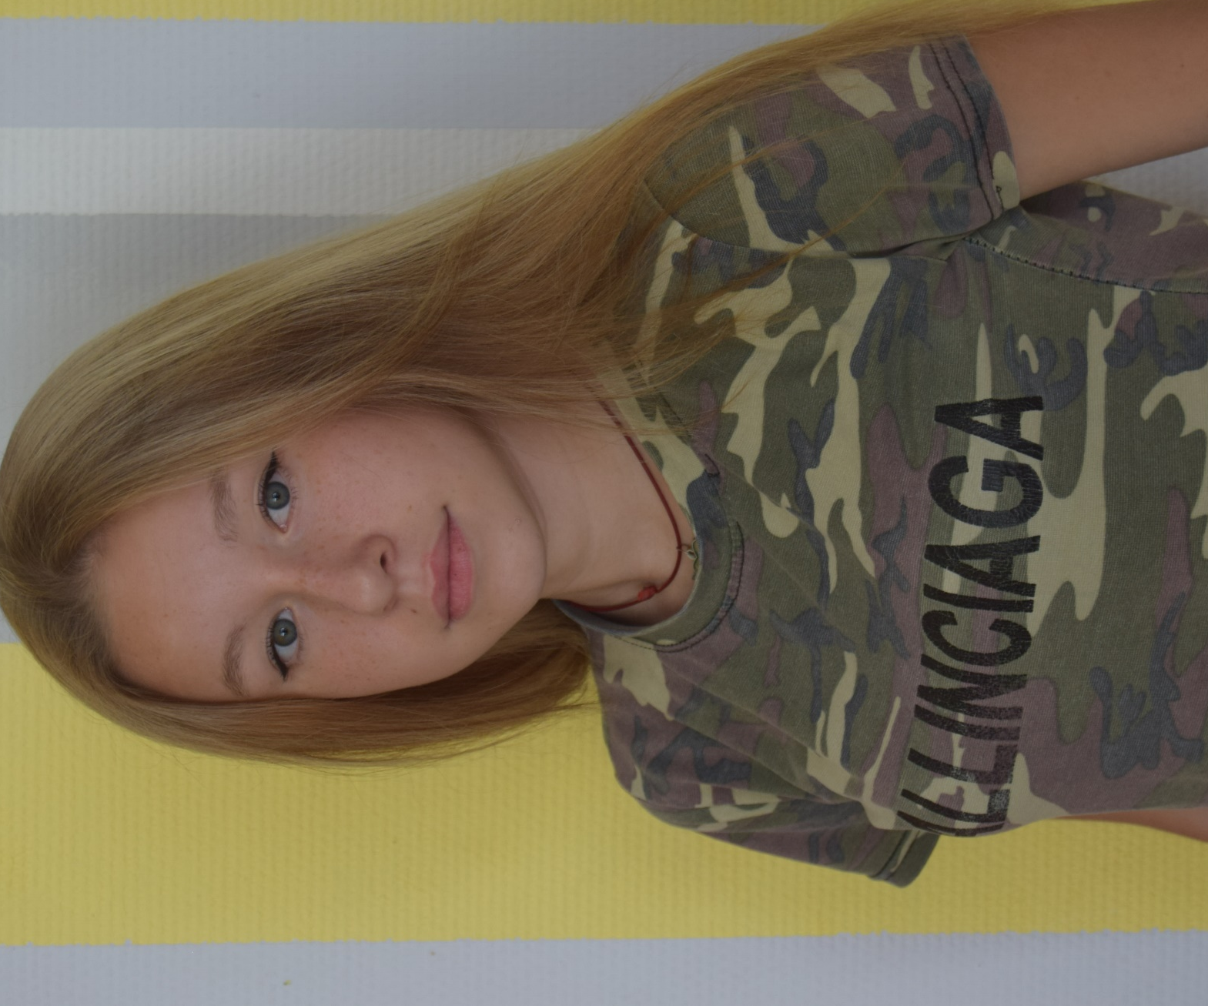
Оранжевое настроение
Настя
Ангелина
Даша
Прекрасный праздник — день рожденья. Он — день подарков и цветов. В нем столько радости, веселья, Хороших песен, теплых слов. Мы в этот день вам всем желаем: Исполнятся пусть все мечты, Пусть ангелы оберегают, Всегда счастливой будьте вы! Пусть будет жизнь наполнена любовью, Пусть светит путеводная звезда, Пусть оптимизм вас всех не покидает, Удача пусть сопутствует всегда.
Адрес редакции: 301164, п. Гвардейский, Главный редактор: Газета издаётся 1 раз в месяц
ул. Молодёжная, д. 11 Назарова Н. В.

